Slide 1
Kochana Mamo Kochany Tato

Slide 2
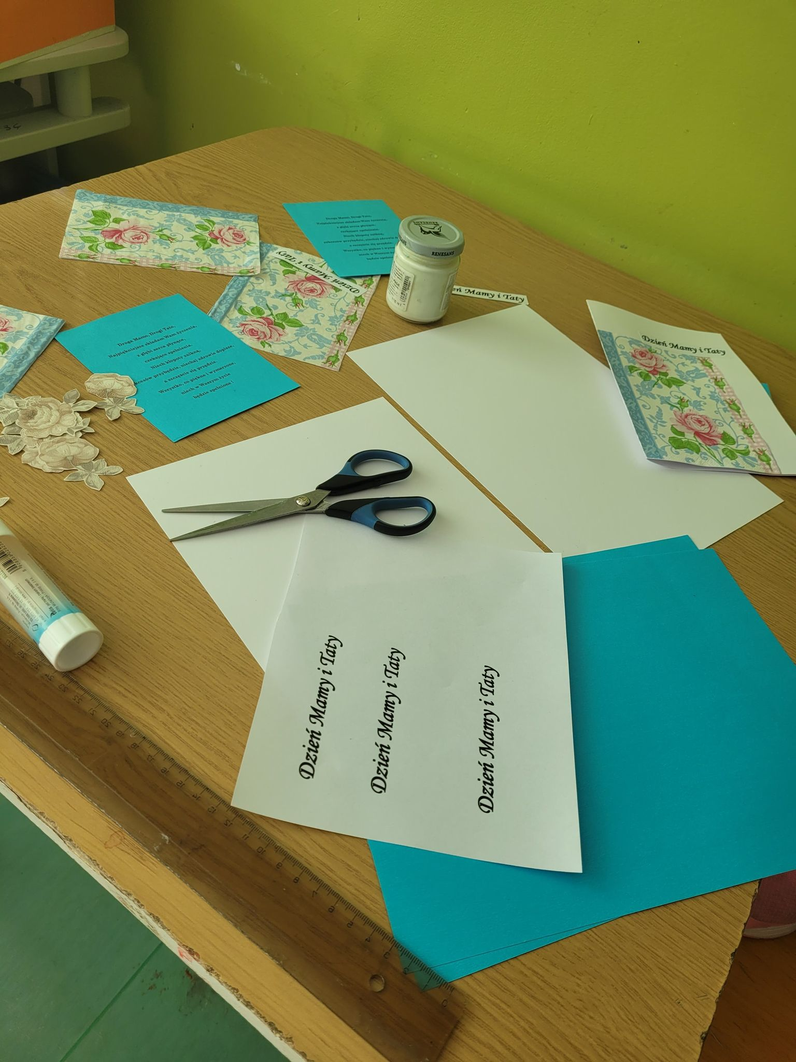
Te laurki to gest naszej miłości i wdzięczności za wszystko Co dla nas ROBICIE

Slide 3
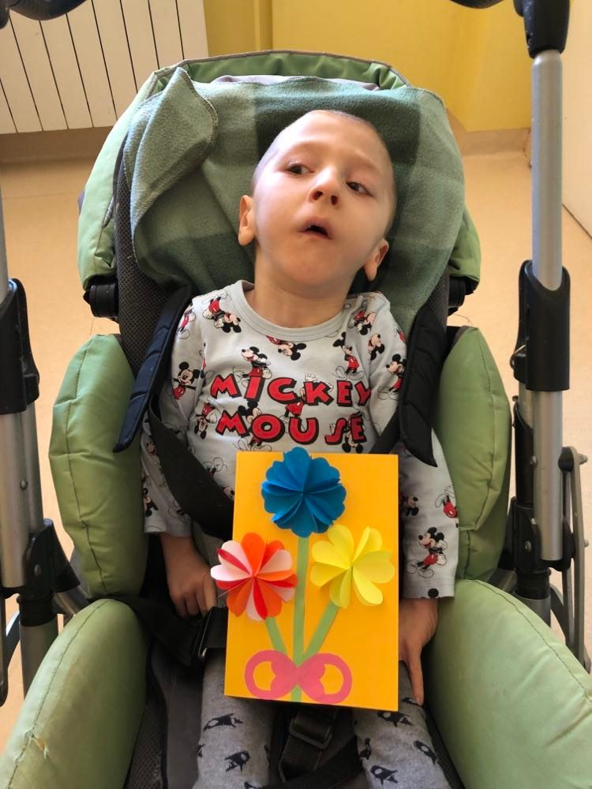
Droga Mamusiu!
Dziękuję Ci za bezgraniczną miłość

Slide 4
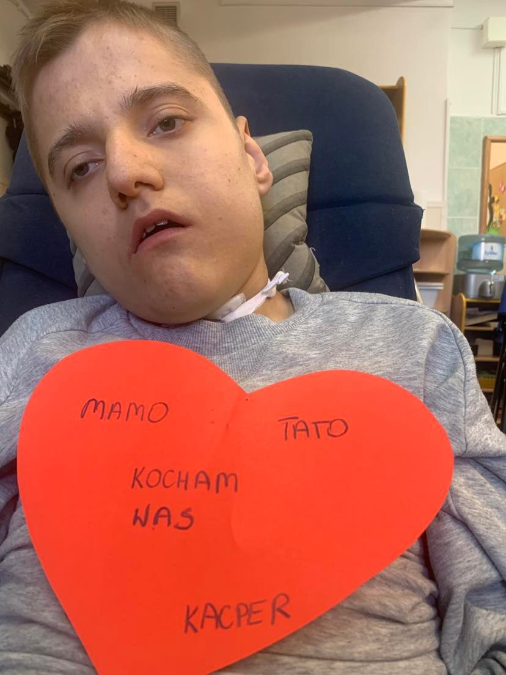
Dziękuję Tatusiu za to, że zawsze jesteś przy mym boku

Slide 5
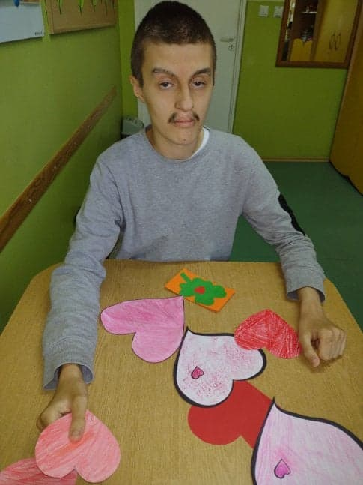
Mamo, Tato z całego serca dziękuję za wszystko co dla mnie uczyniliście, za wszystko czego mnie nauczyliście

Slide 6
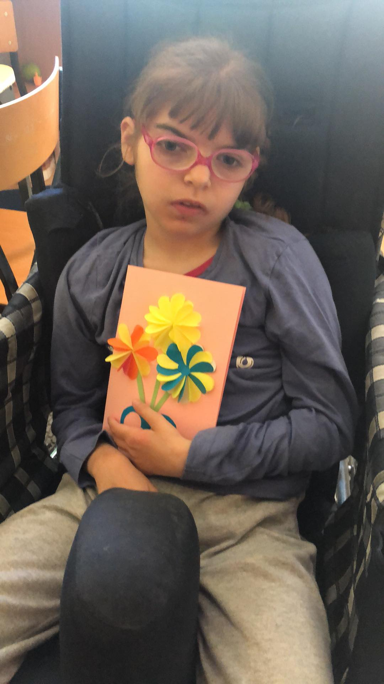
Droga Mamusiu! Dziękuję za uśmiech, który ogrzewa serca

Slide 7
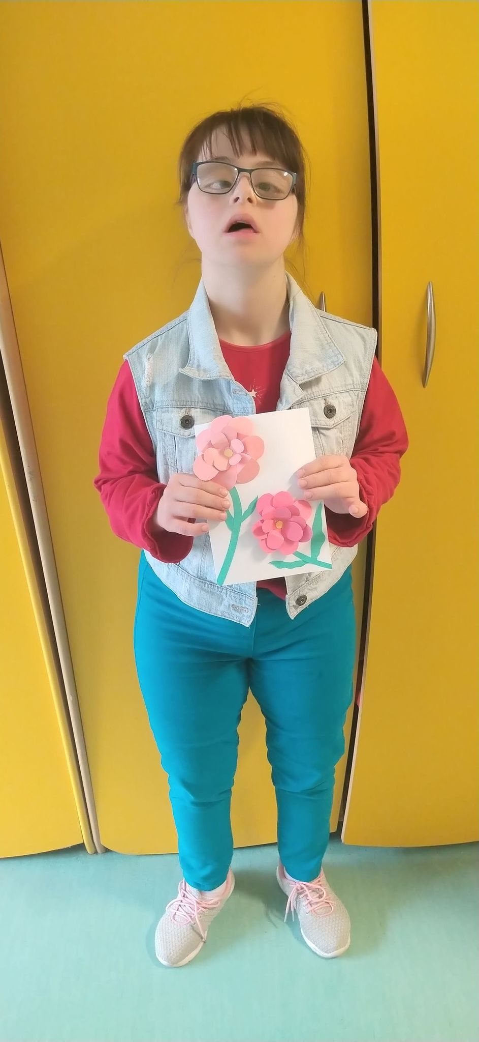
Dziękuję Tatusiu za to, że wskazujesz mi drogę w mroku

Slide 8
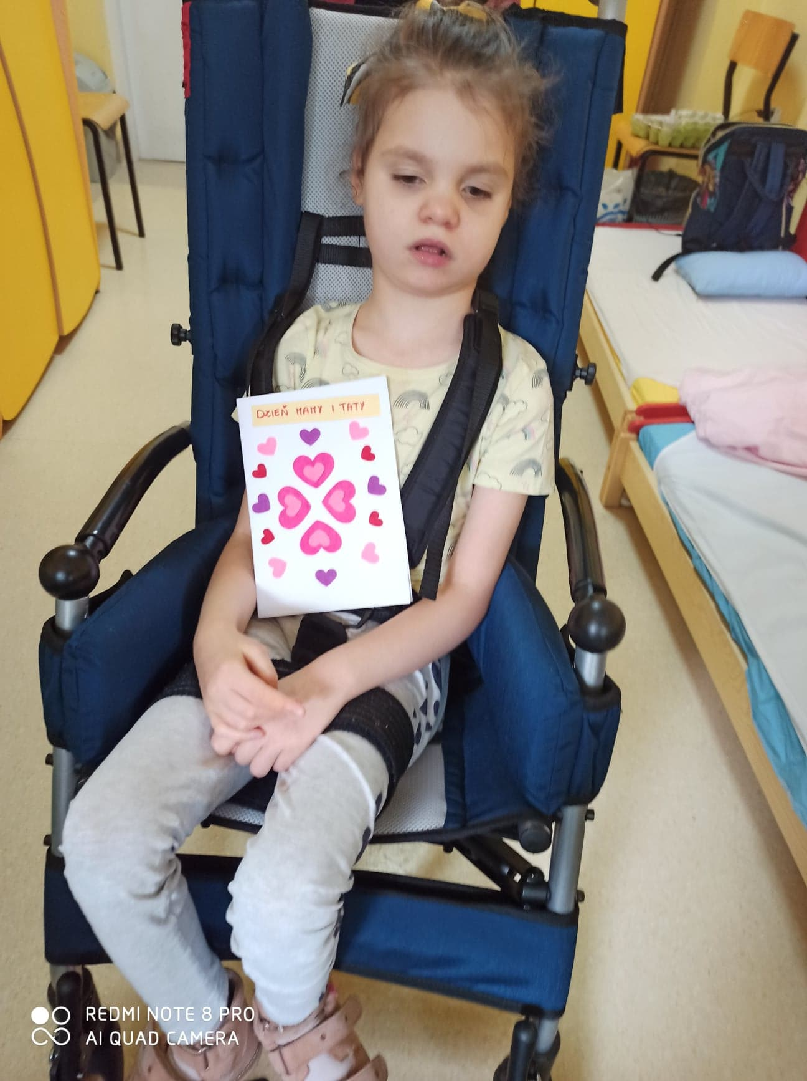
Droga Mamusiu! Dziękuję za nieocenioną pomoc

Slide 9
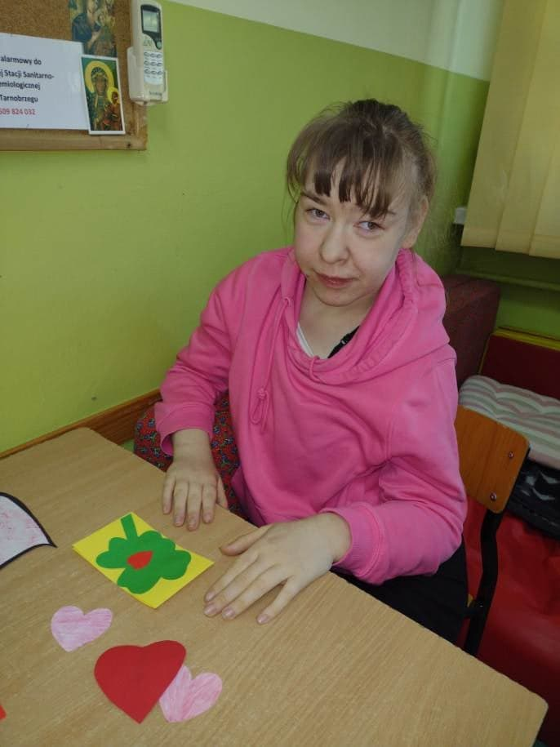
Dziękuję Ci Mamo za czułość i zrozumienie, za dar prawdziwej miłości, za uśmiech i dobrą radę

Slide 10
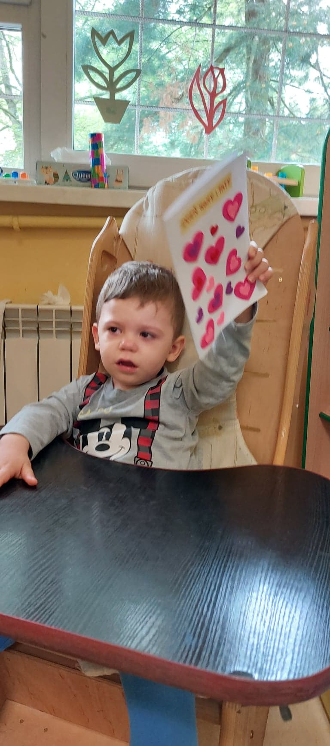
Kochana Mamo! Kochany Tato dziękuję za przytulaski, za miłość, za opiekę

Slide 11
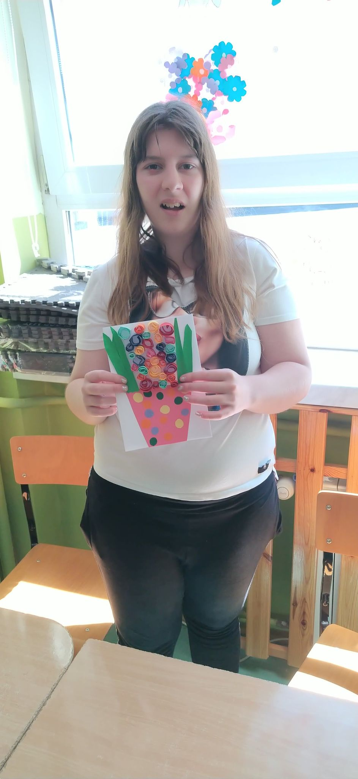
Dziękuję Tatusiu za to, że malujesz moje dni tęczą

Slide 12
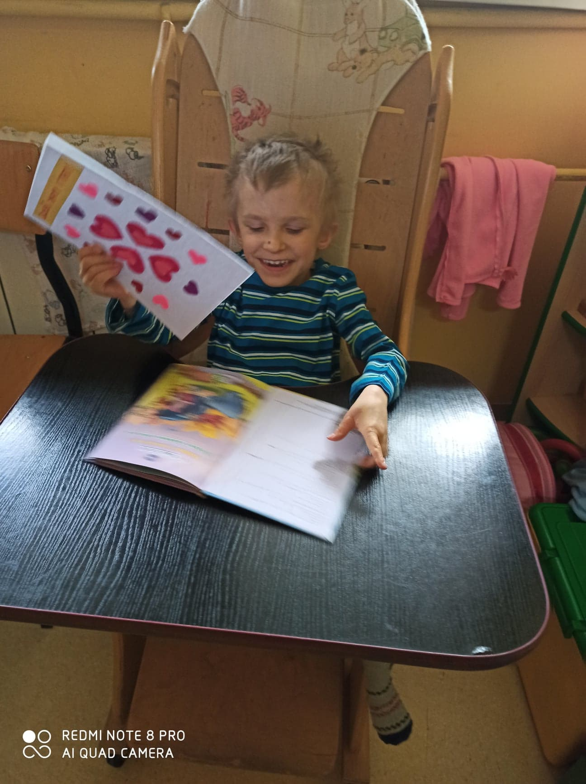
Droga Mamusiu! Dziękuję za miliony wspólnych przygód

Slide 13
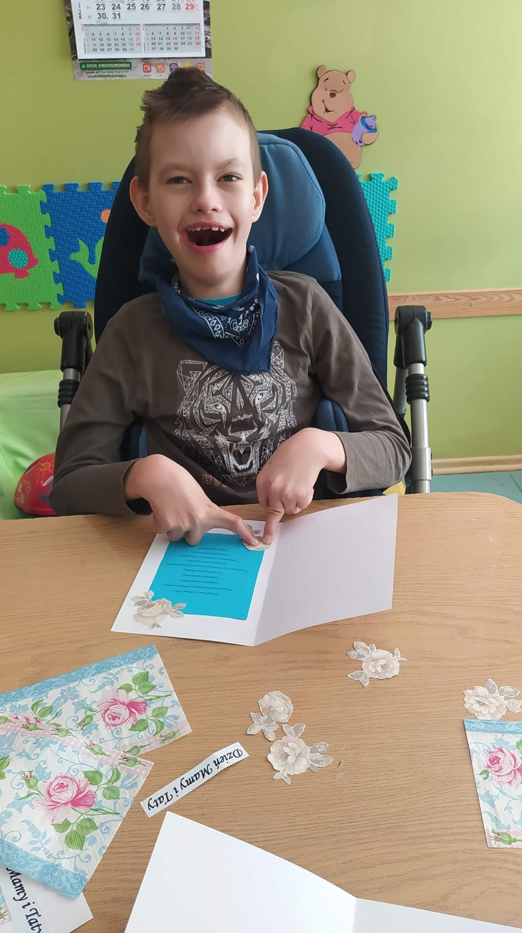
Tatusiu, dziękuję Ci za trud włożony w wychowanie, za bajki na dobranoc, za opiekę jaką nade mną sprawujesz

Slide 14
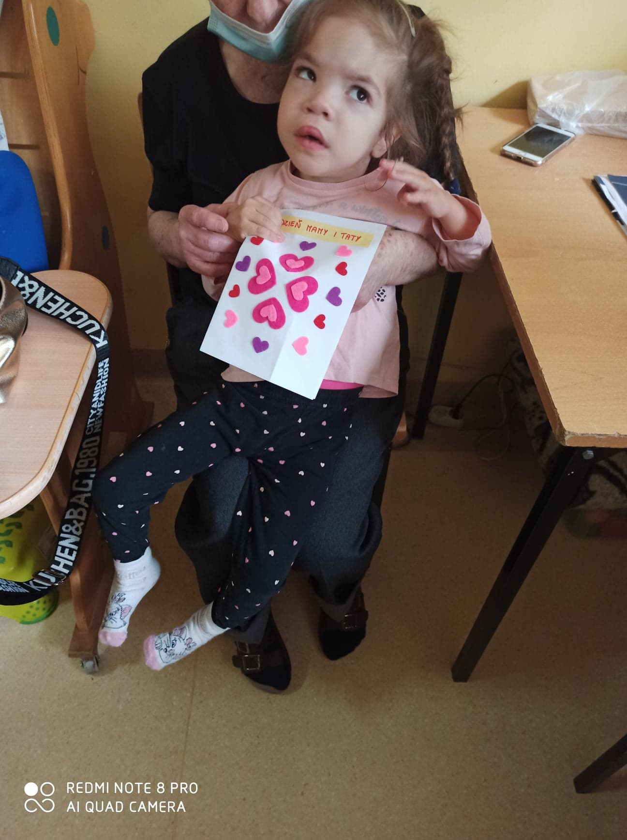
Droga Mamusiu! Dziękuję za serce, które okazywałaś mi każdego dnia

Slide 15
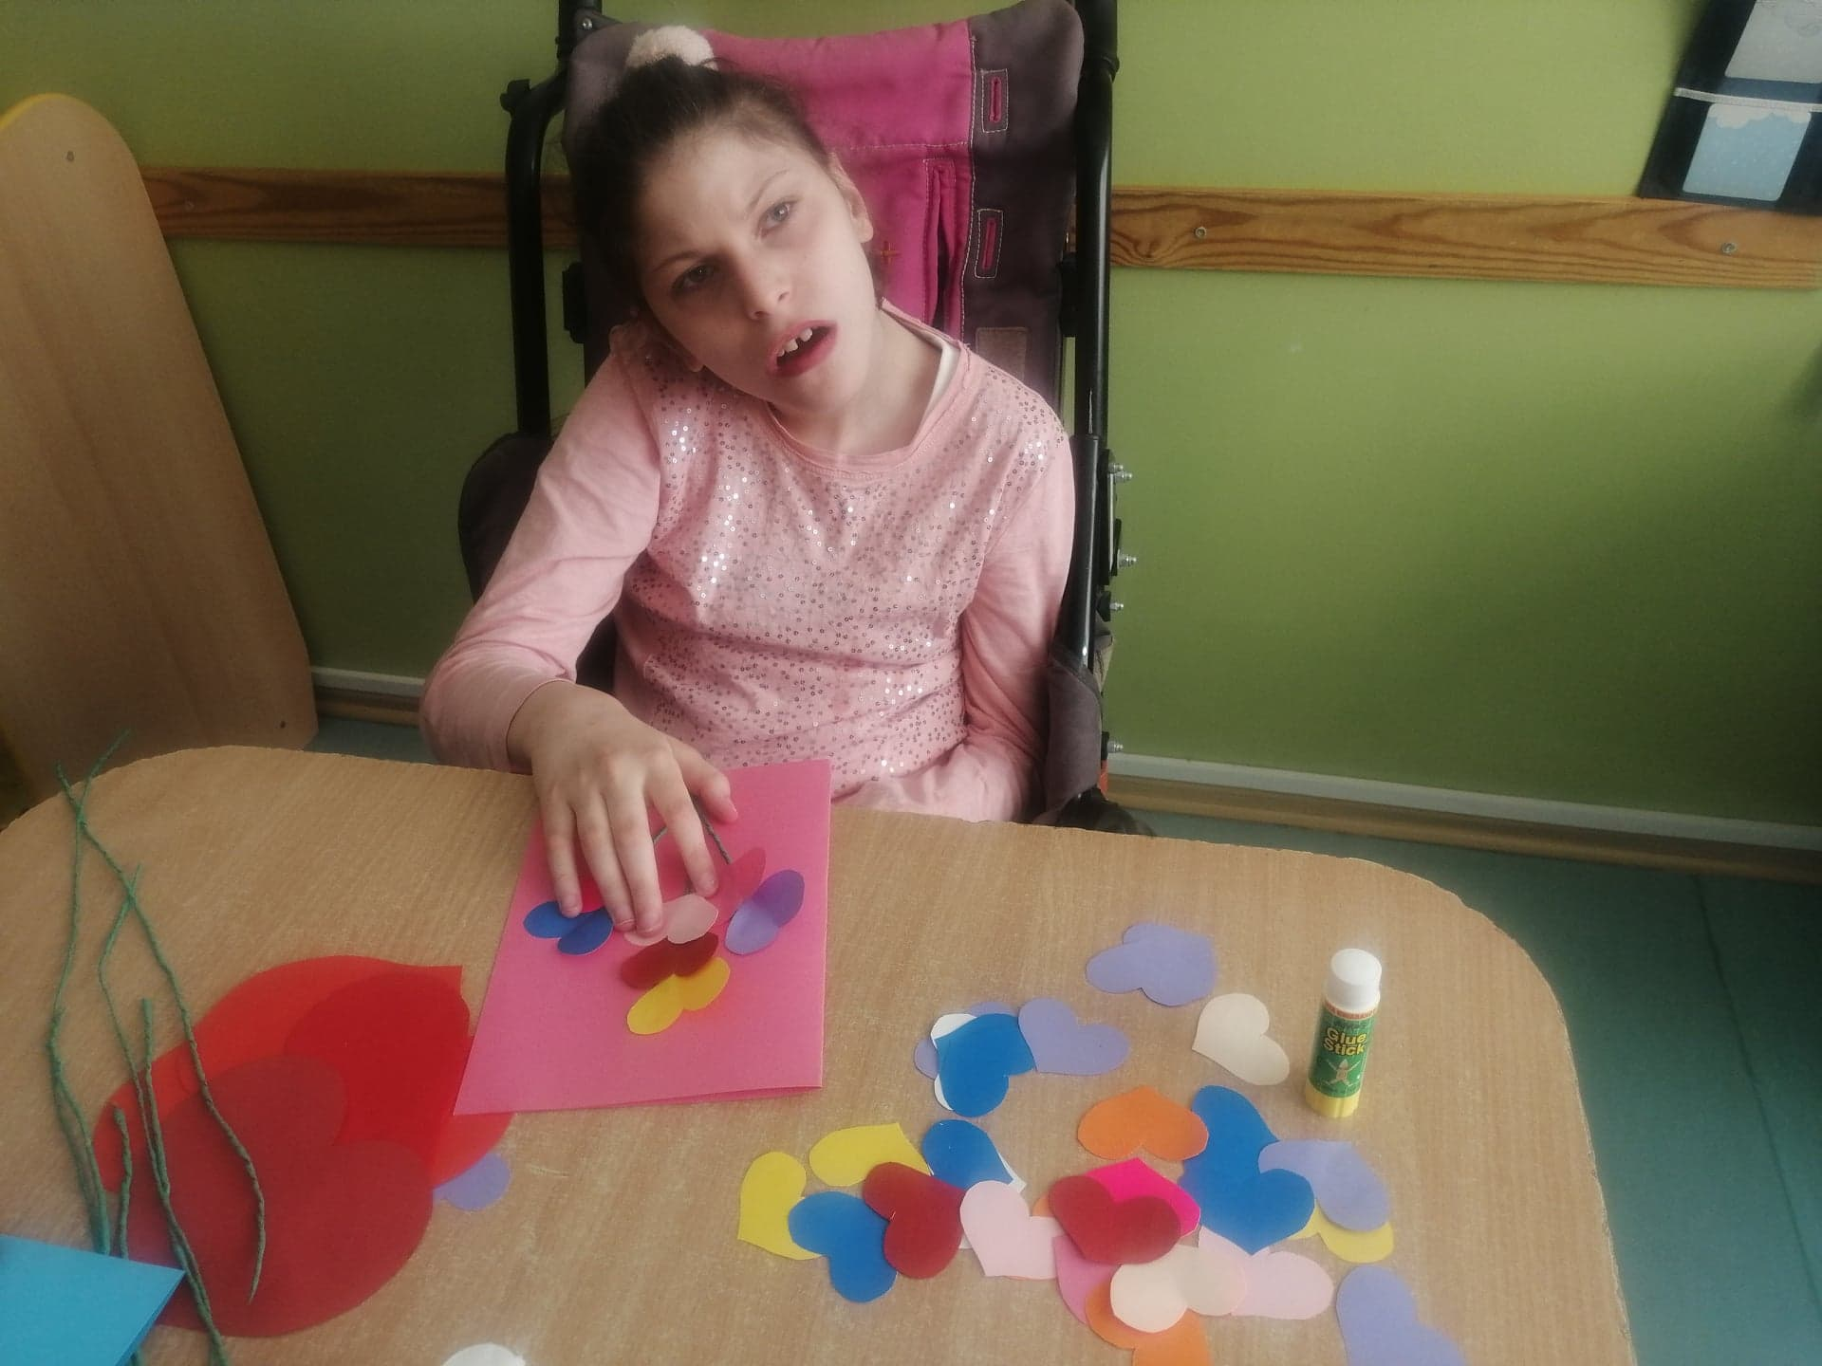
Kochany Tato! Dziękuję, za każde słowo i gest, za każdą pomoc, za całą miłość

Slide 16
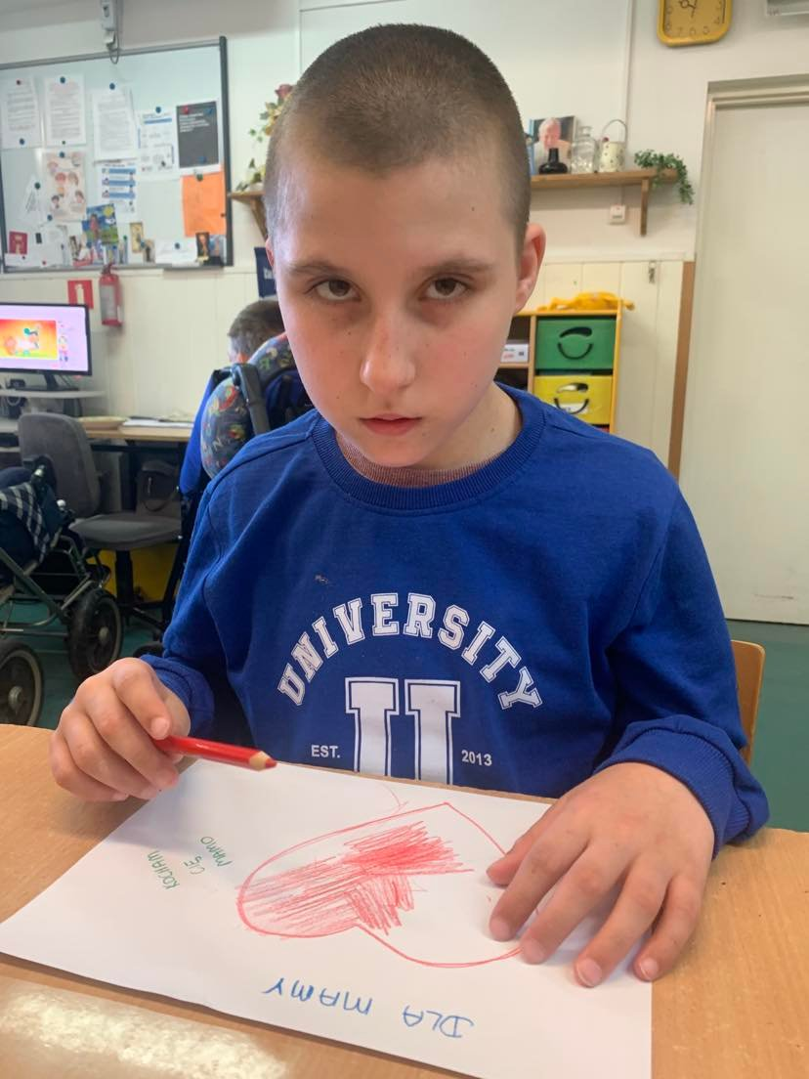
Dziękuję Ci Mamusiu za wszystko i życzę Ci tego, co najpiękniejsze!

Slide 17
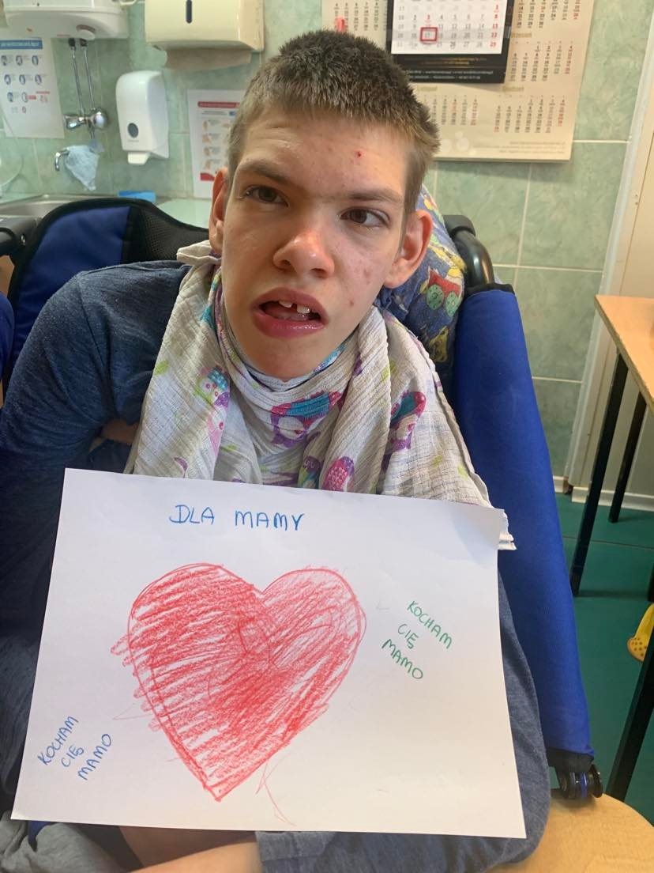
Żaden człowiek nie zrobił dla mnie tyle, ile Ty dla mnie zrobiłaś.
Żaden człowiek nie pokochał mnie taką miłością, jak Ty

Slide 18
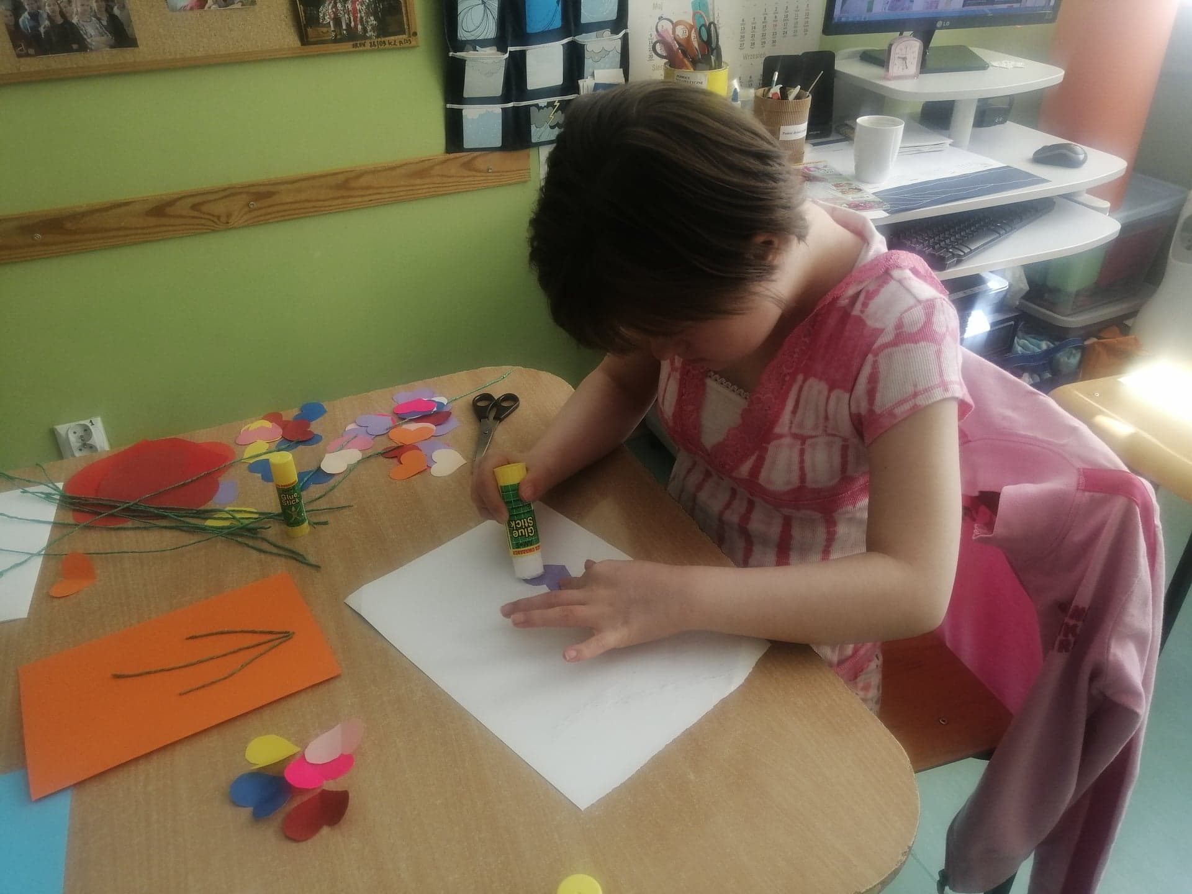
Kochani Rodzice! Dziękuję Wam za trud wychowania, miłość, wsparcie i poświęcenie

Slide 19
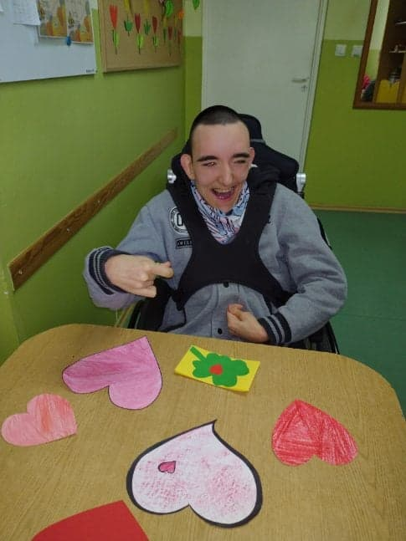
Kochani Rodzice, dziękuję za każdą nieprzespaną noc i za wszystkie wspólne dni, które przeżyliśmy razem

Slide 20
To Ty pierwsza mnie pokochałaś. Mamo, dziękuję Ci za każde słowo, za bezgraniczną miłość i poczucie bezpieczeństwa

Slide 21
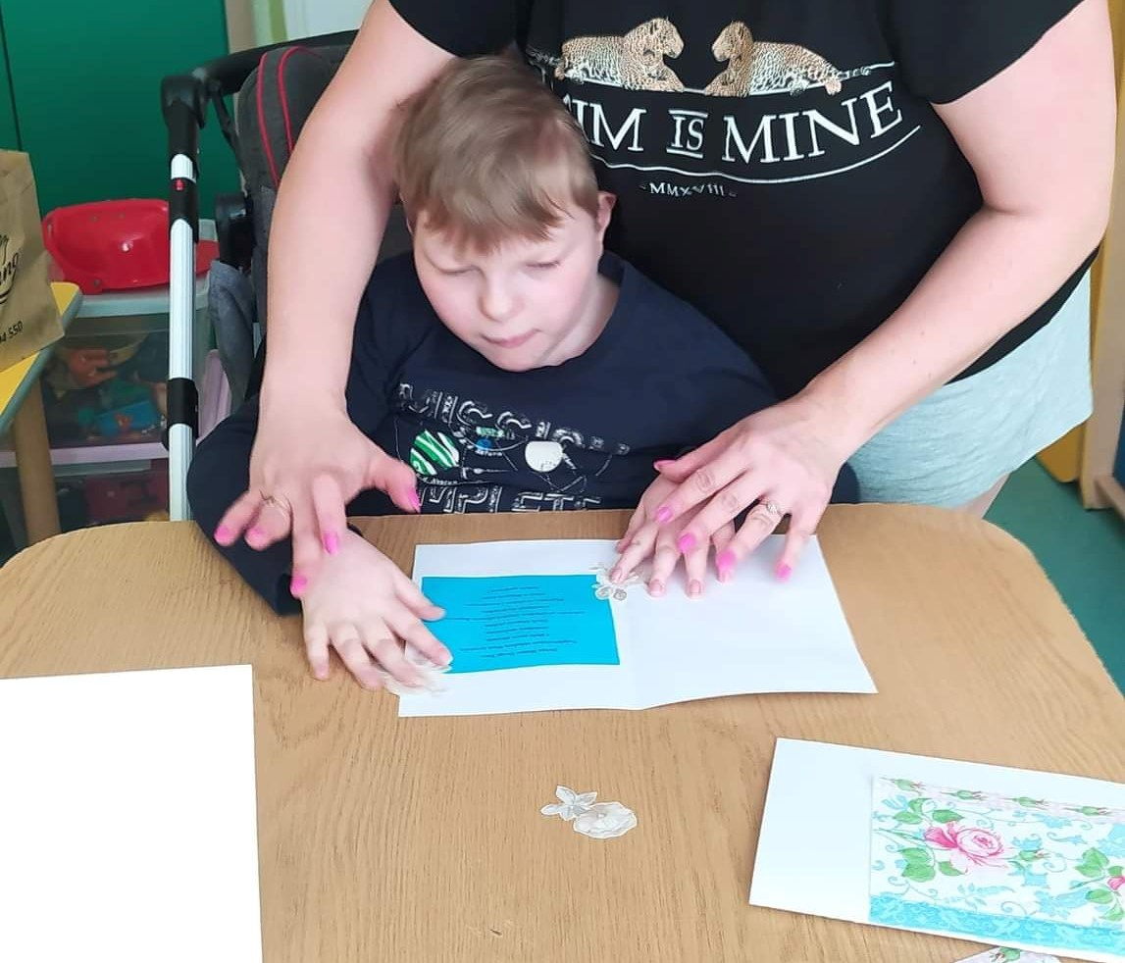
Dziękuję Mamusiu za opiekę jaką mnie obdarzyłaś, za to, że zawsze jesteś u mojego boku

Slide 22
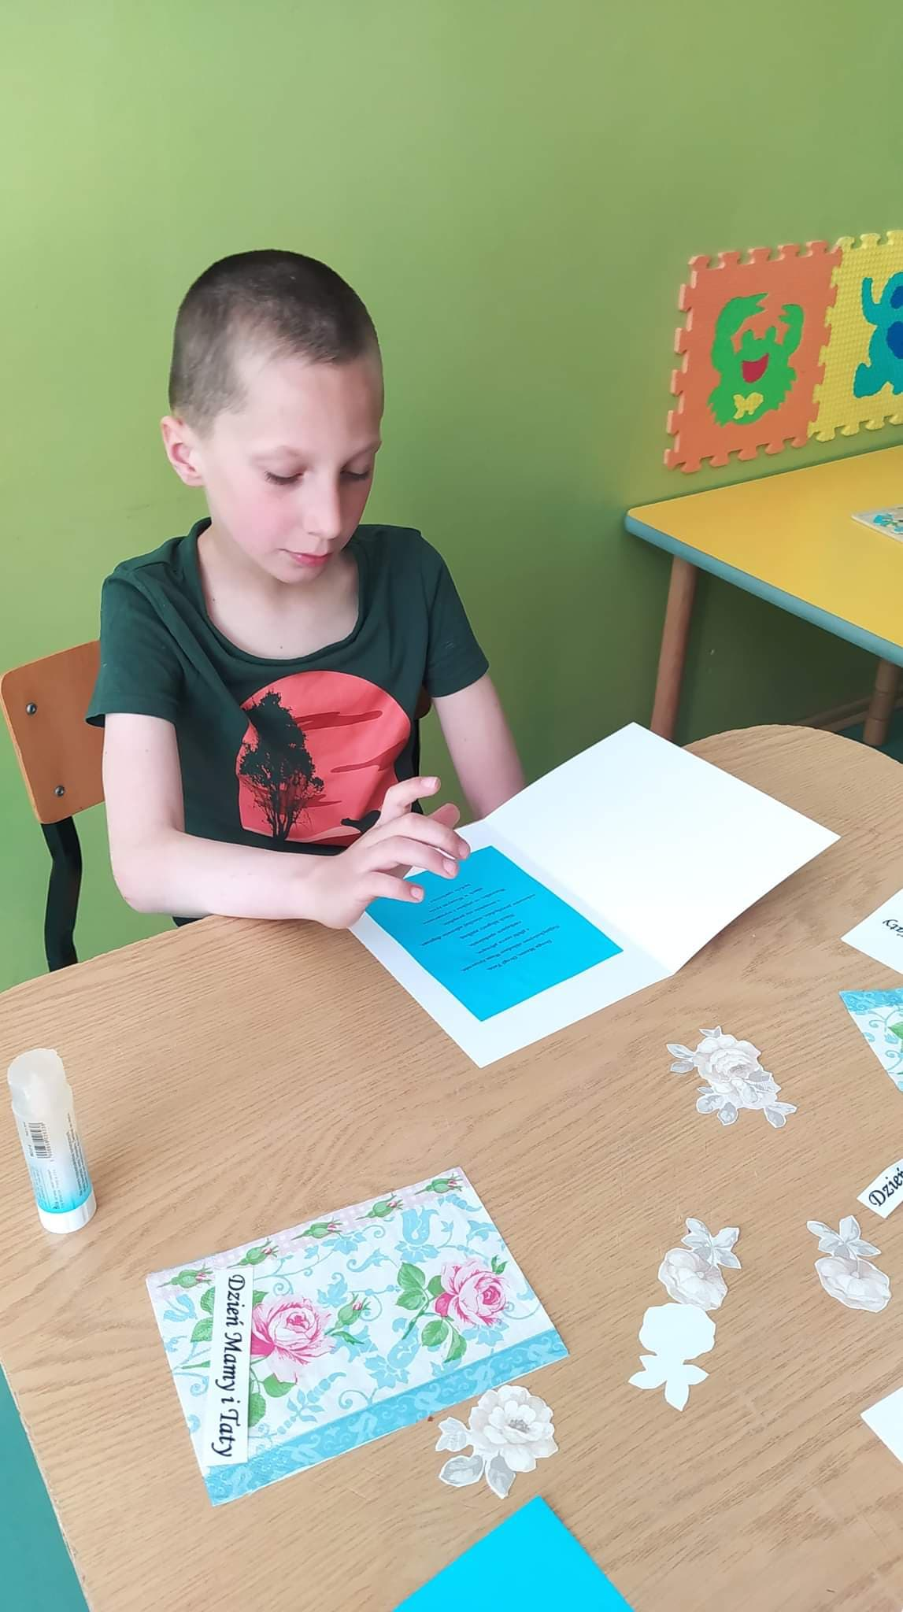
Kochana Mamo! Dziękuję, że byłaś przy mnie, gdy stawiałem pierwsze kroki

Slide 23
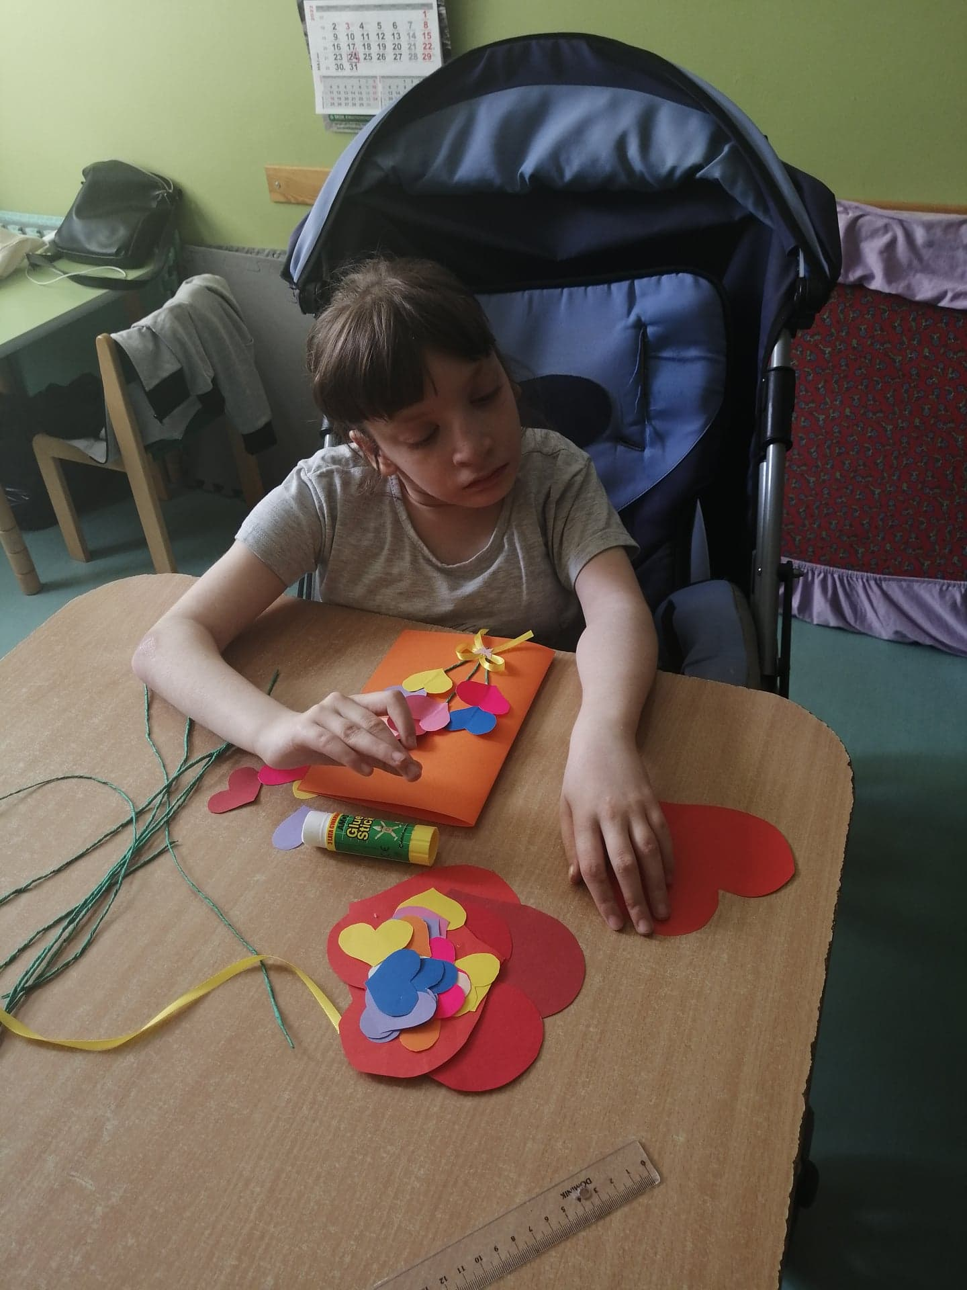
Dziękuję Mamo za codzienność, za pyszne śniadania, obiady i kolacje, za cierpliwość i dobro

Slide 24
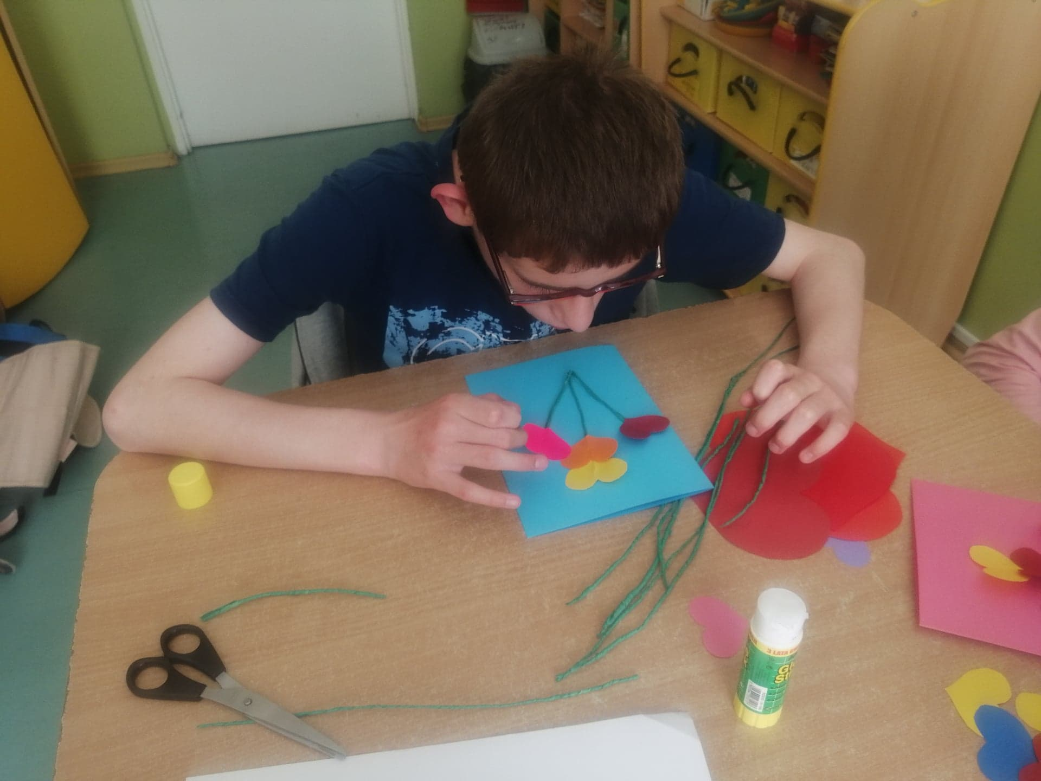
Kochany Tato, Kochana Mamo, dziękuję za najcenniejszy dar jakim jest życie

Slide 25
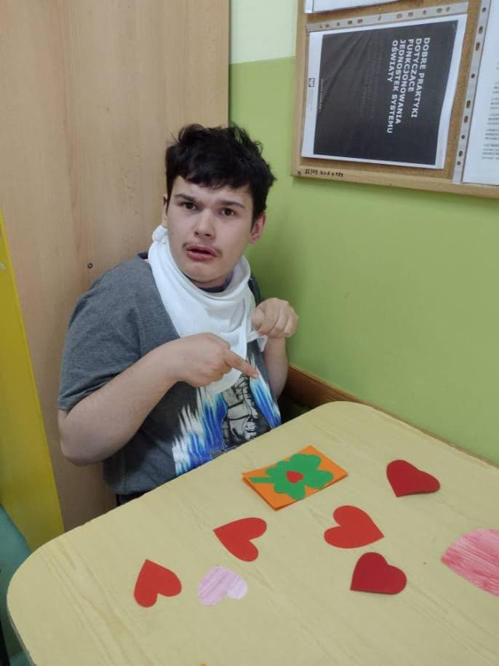
Kochana Mamo, dziękuję, że zawsze jesteś przy mnie i mogę na Tobie polegać, za każdy Twój miły gest, za uśmiech, za przytulenie

Slide 26
Z całego serca, za wszystko dziękujemy!
Wychowankowie OREW Tarnobrzeg

